Slide 1
Кафедра англійської та німецької філології
Конкурс постерів «Творчість Лесі Українки в сучасному житті»

Slide 2
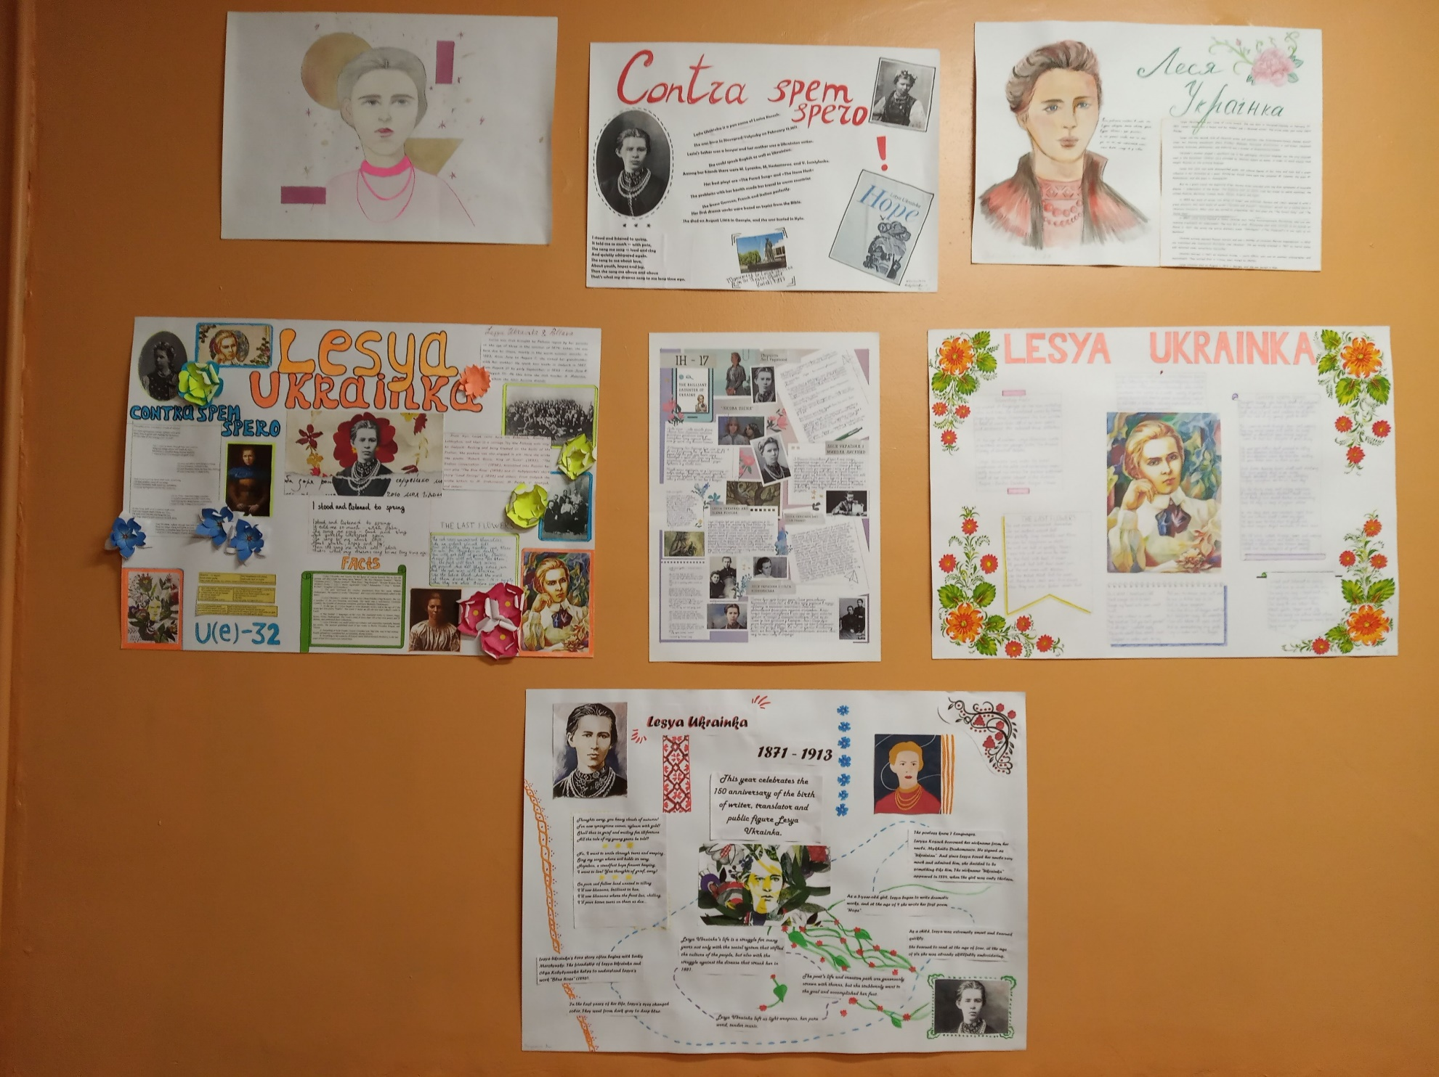
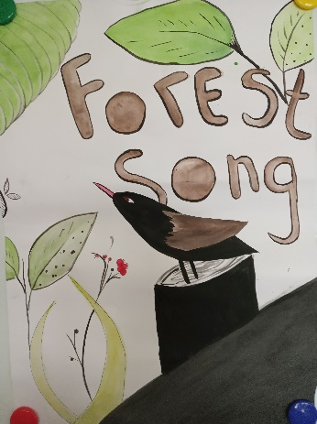

Slide 3
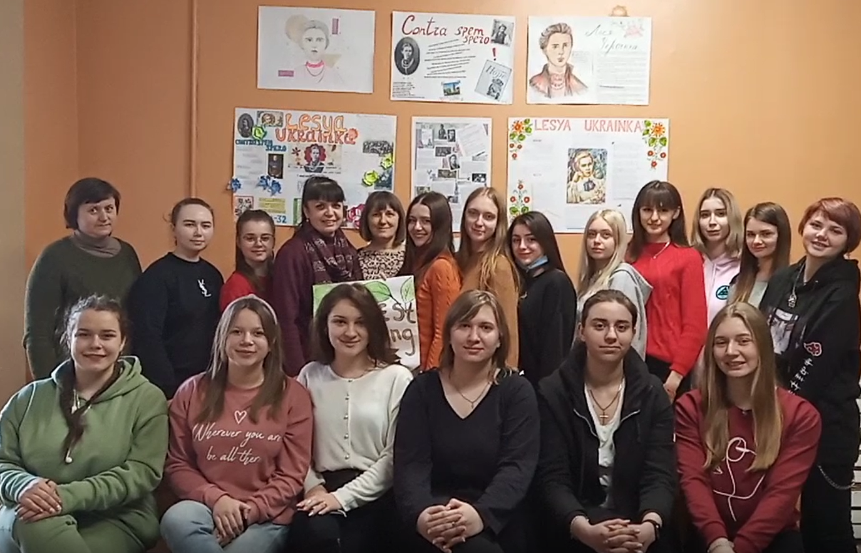
До дня тижня факультету, присвяченого 150-річчу Лесі Українки, 22 березня викладачі кафедри англійської та німецької філології організували та провели конкурс постерів «Творчість Лесі Українки в сучасному житті» серед студентів І – Іvкурсів.

Slide 4
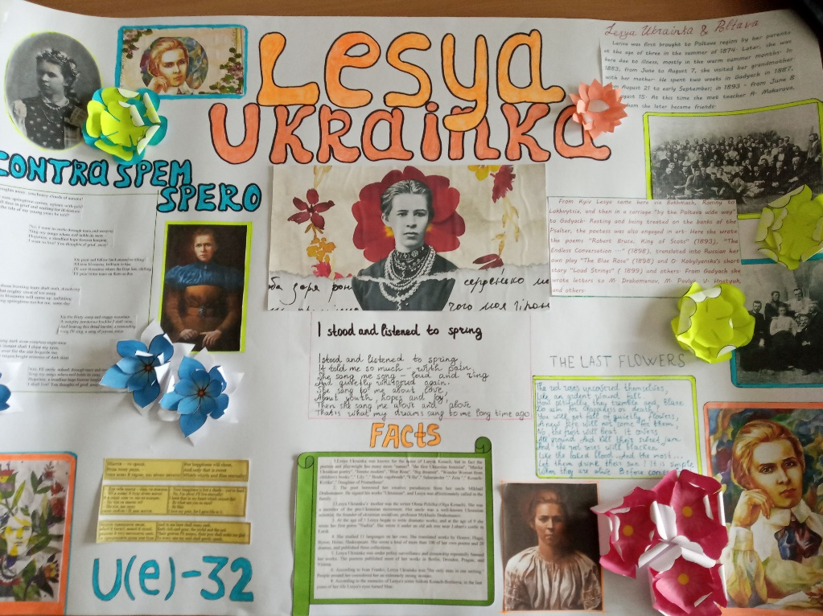
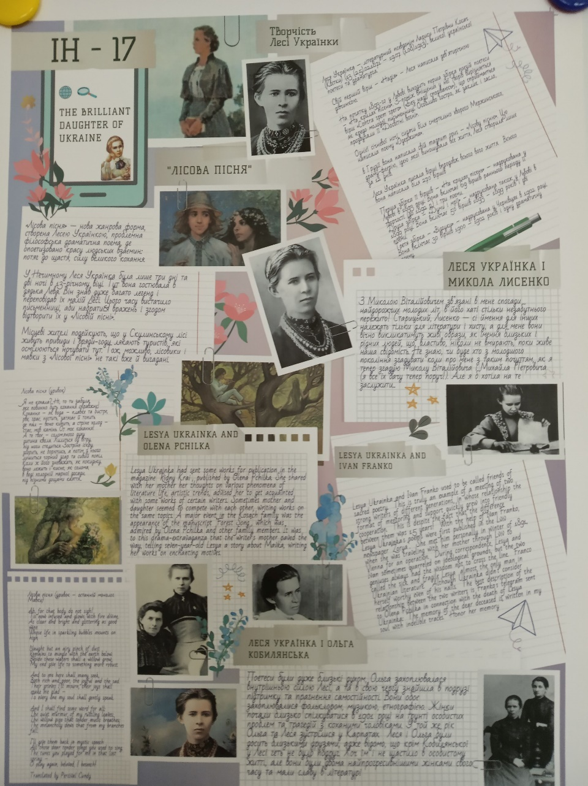
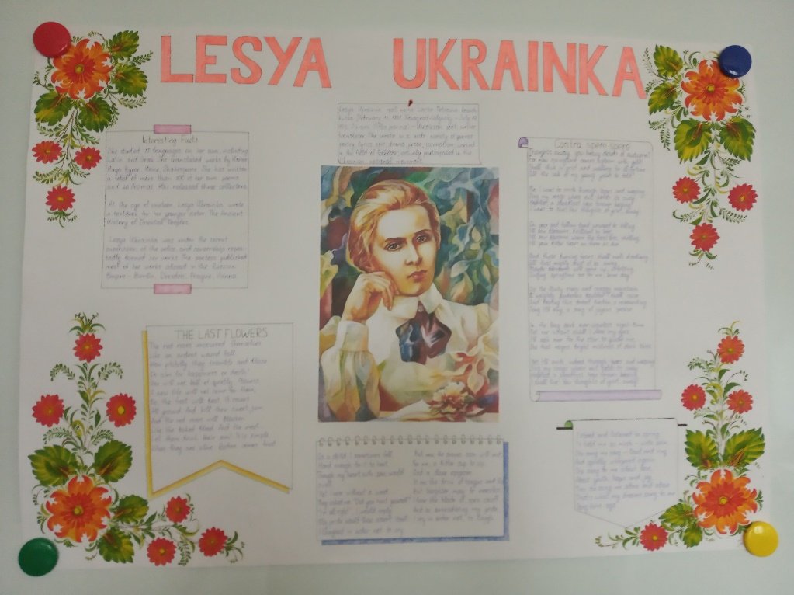
Компетентним журі було визначено три найкращі роботи, створені студентами груп Ін-17, Ін-18 та У(а)-32.

Slide 9
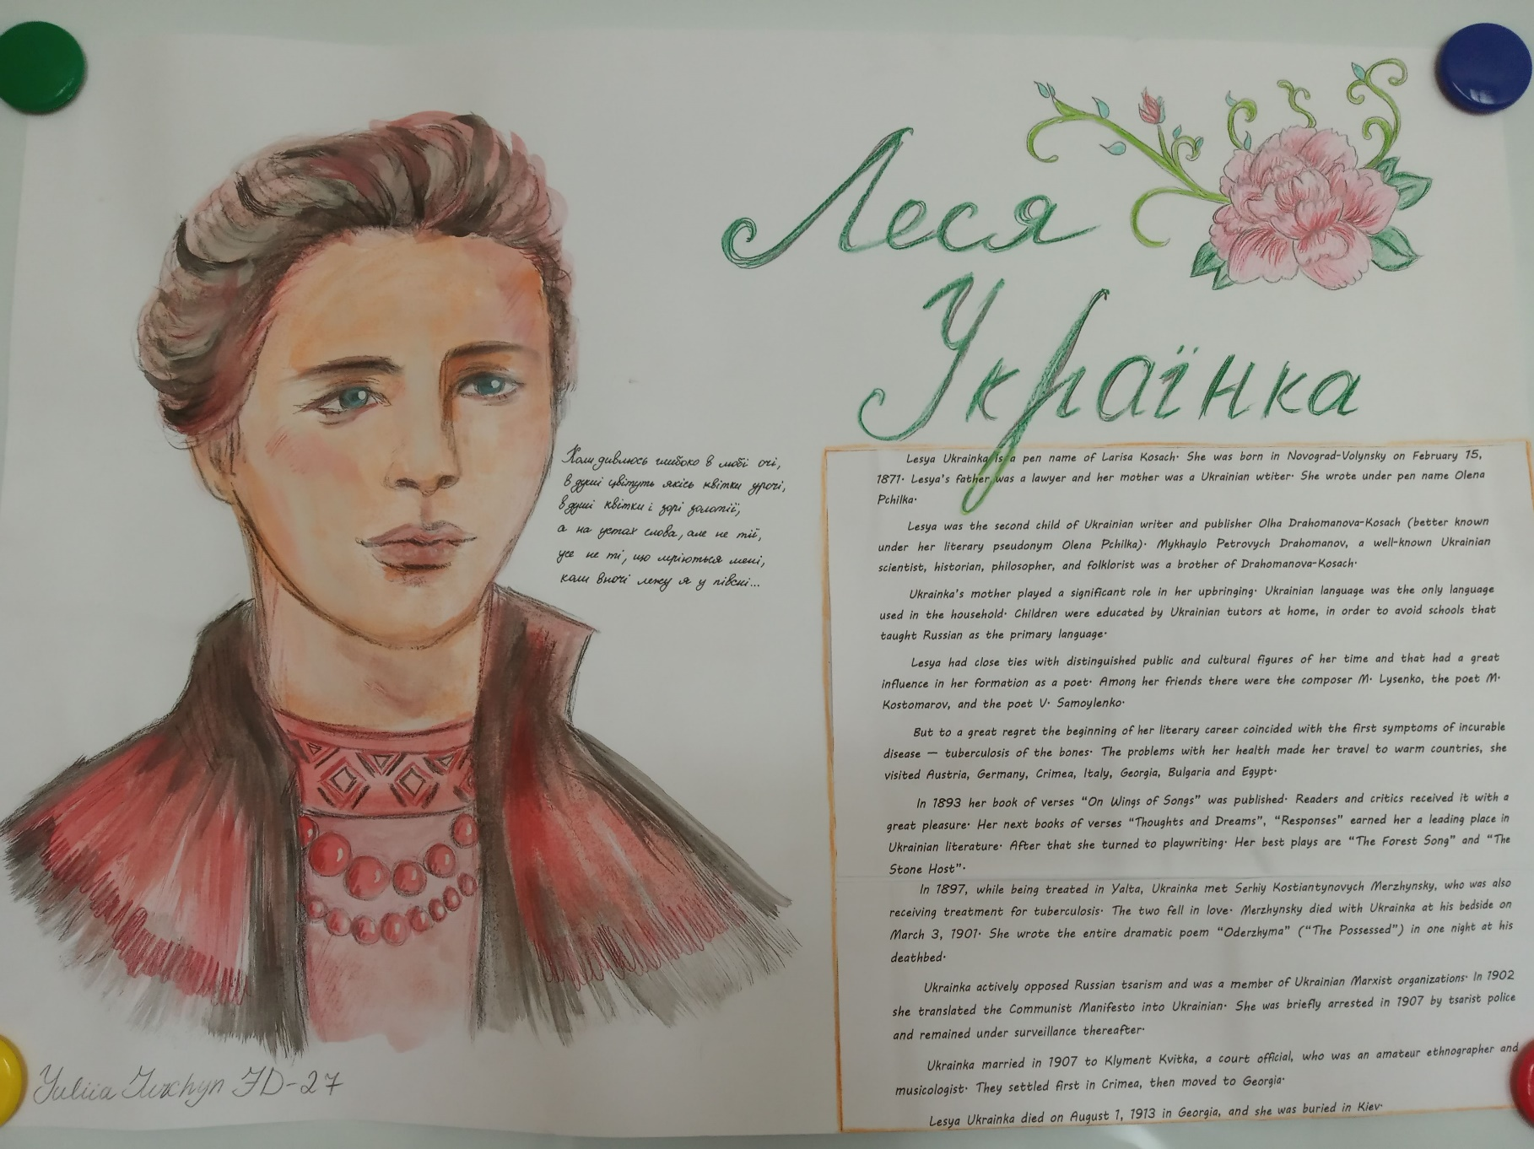

Slide 12
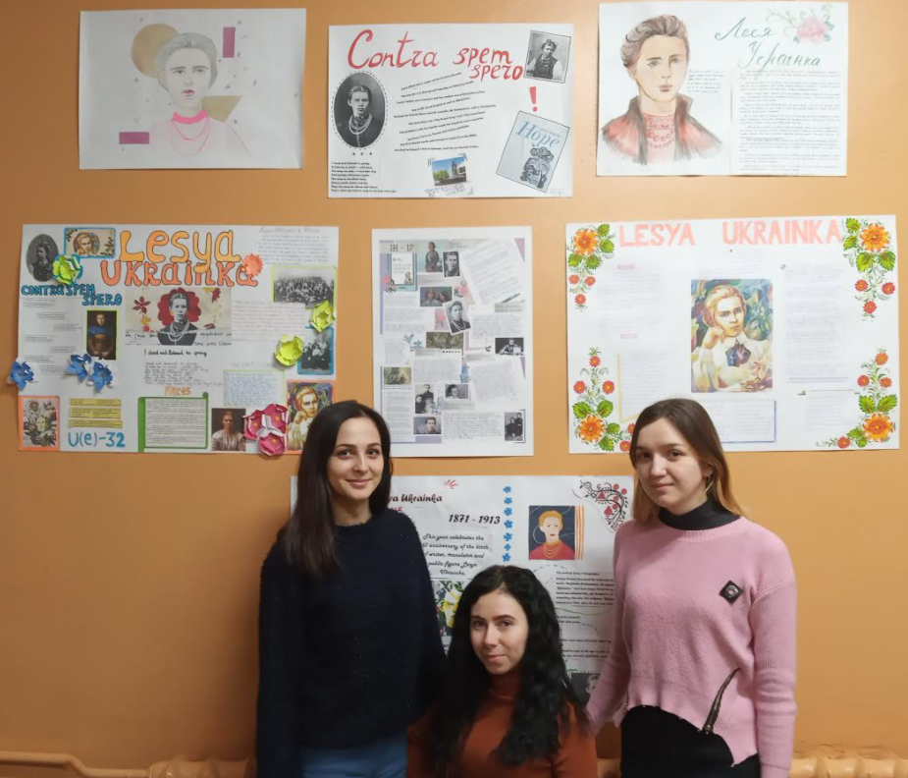

Slide 13
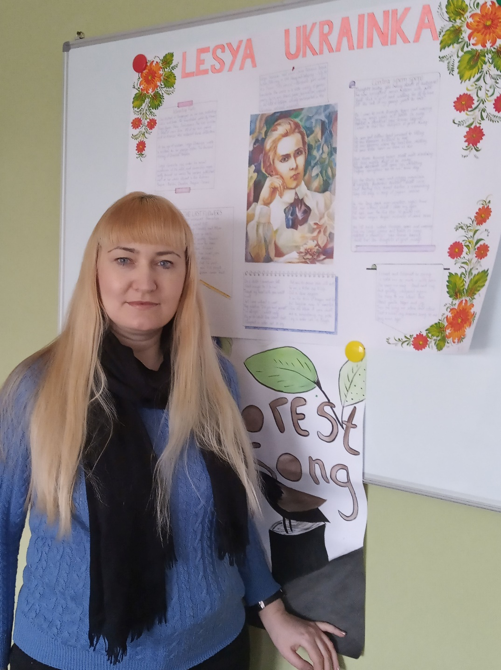
The Best

